Slide 1

IMPLEMENTAÇÃO DO SISTEMA: Academia muita bomba
Bruno Lins e Rômulo Cavalcanti

Slide 2
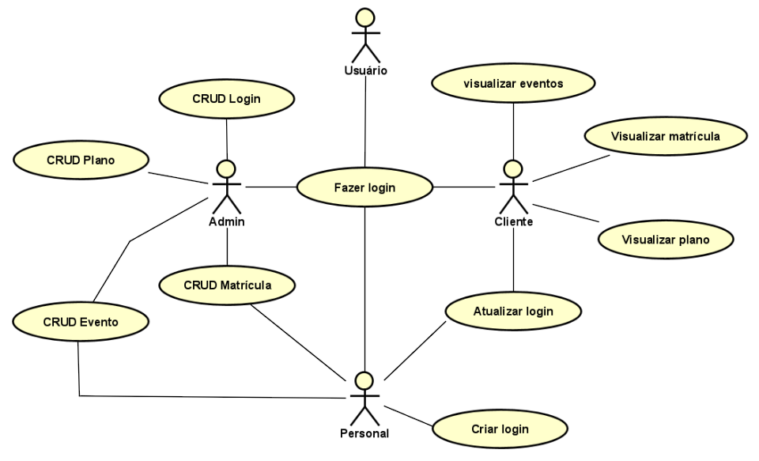
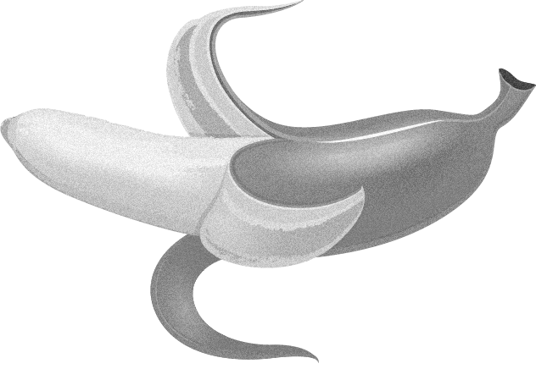
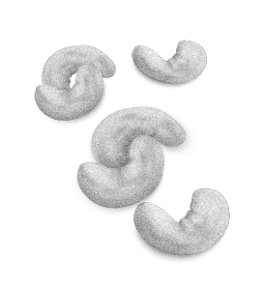
CASOS DE USO DURANTE A MODELAGEM

Slide 3
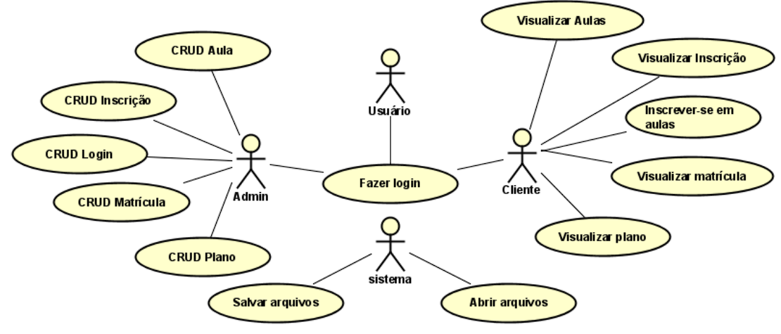
CASOS DE USO APÓS A IMPLEMENTAÇÃO

Slide 4
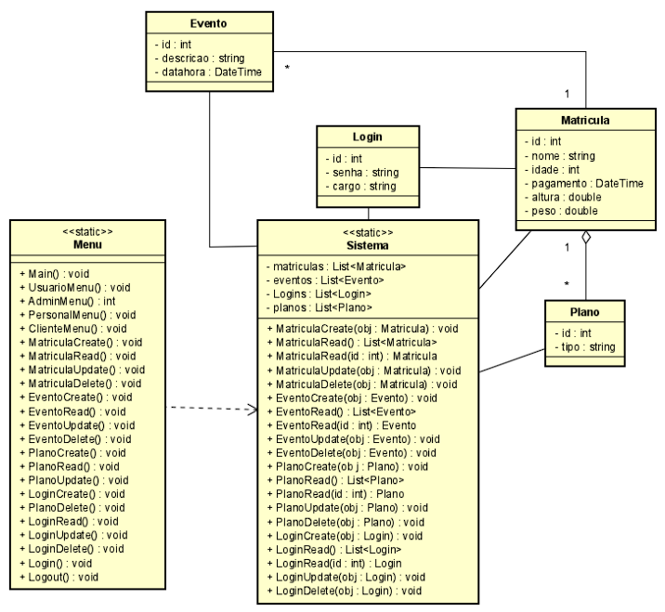

DIAGRAMA DE CLASSE DE ENTIDADES durante a modelagem

Slide 5
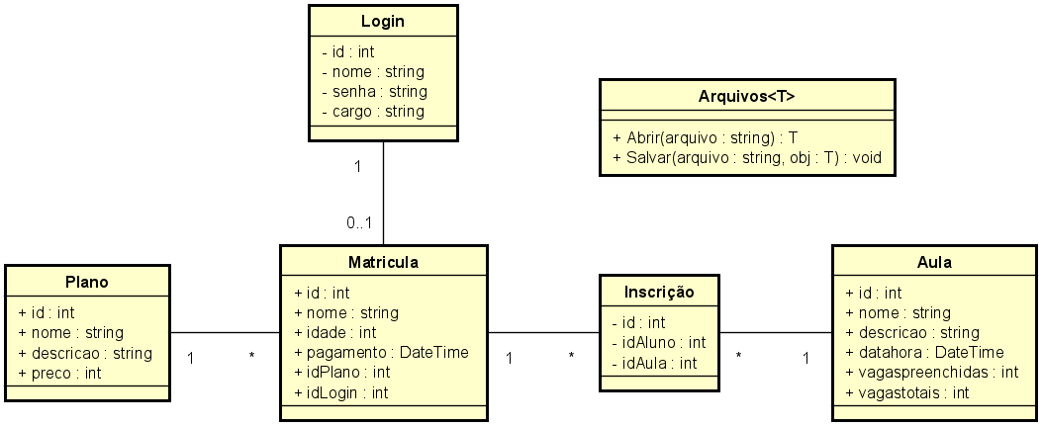
DIAGRAMA DE CLASSE DE ENTIDADES após a implementação

Slide 6
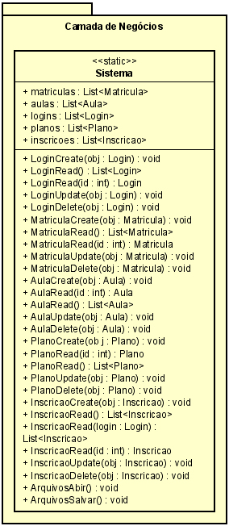
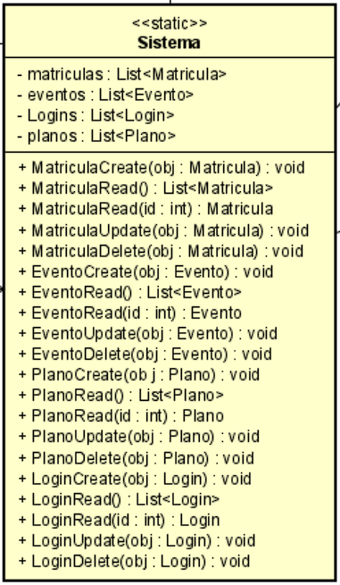
DIAGRAMAs DE CLASSE Da camada de negócios

Slide 7
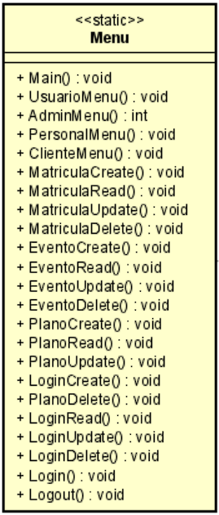
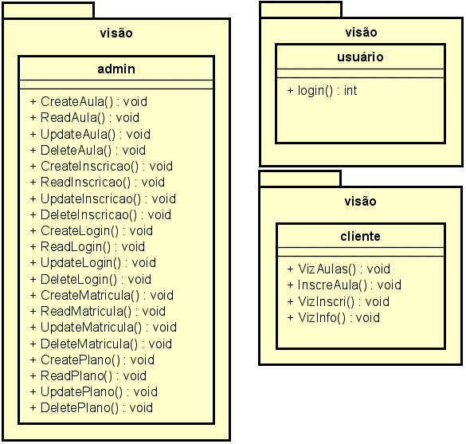

DIAGRAMAs DE CLASSE da interface

